Slide 1
Introducción Bootstrap
HTML, CSS y Javascript simple y flexible para componentes e interacciones de interfaz de usuarios populares.
@Jandrey15

Slide 2
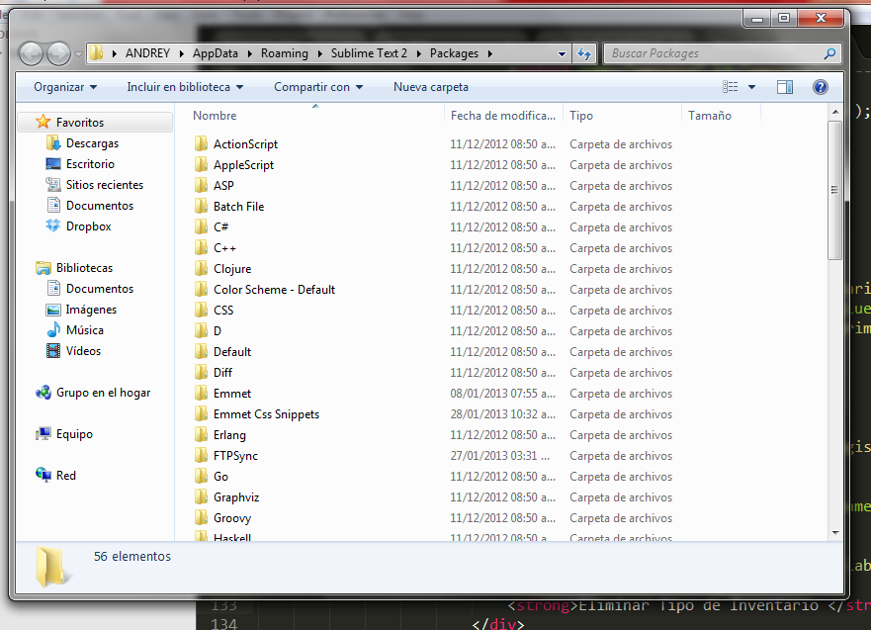
Trabajaremos con Sublime Text 2
Packages que necesitaremos para trabajar con Bootstrap twitter.
@Jandrey15

Slide 3
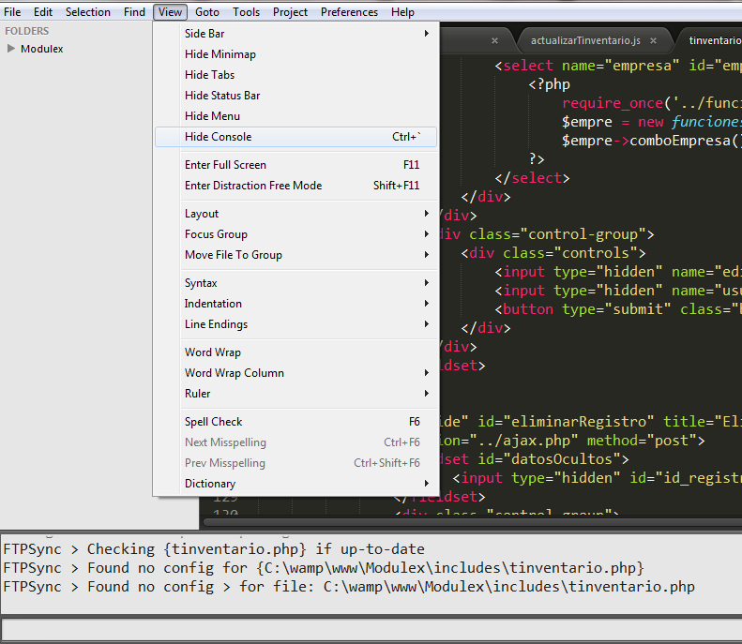
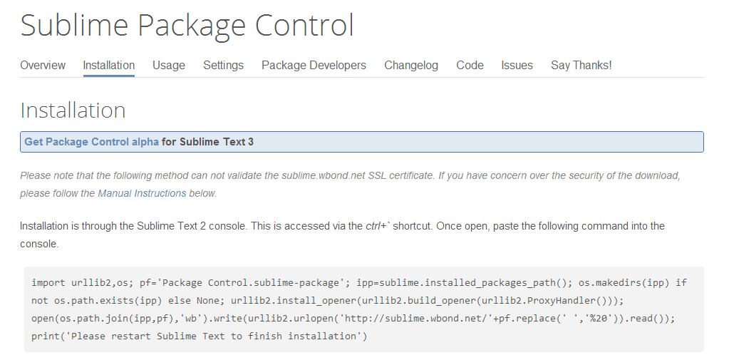
Instalar manualmente

Slide 4
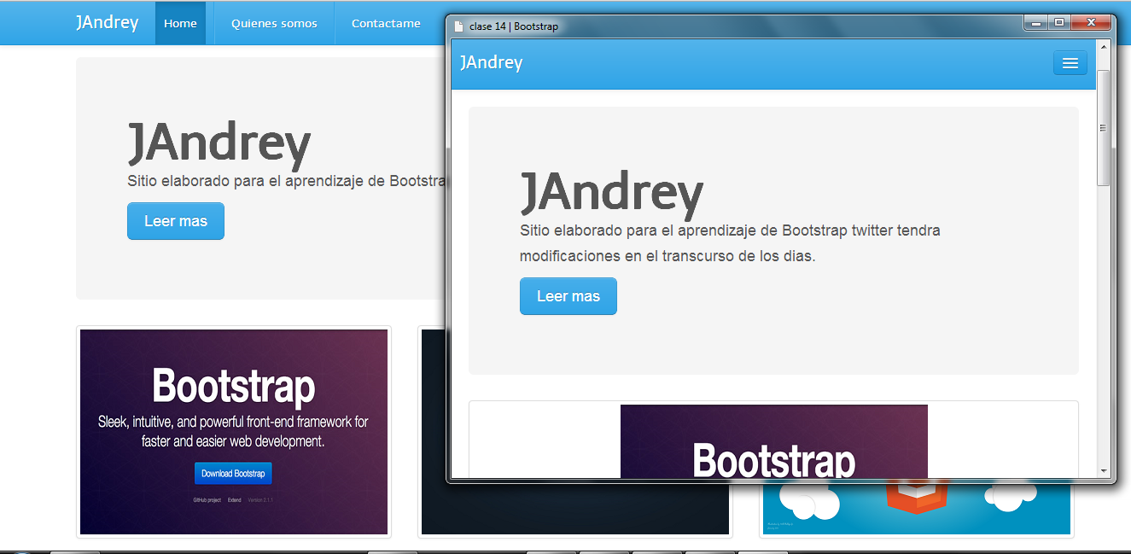
Ejemplos básicos de Bootstrap
@Jandrey15

Slide 5
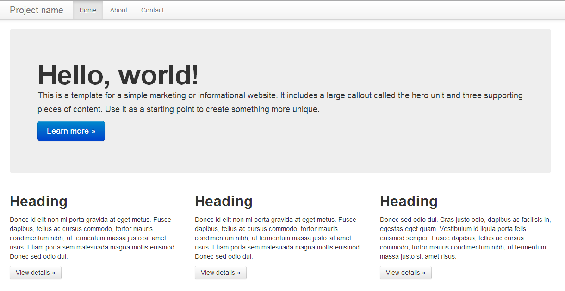
Ejemplo por defecto

Slide 6
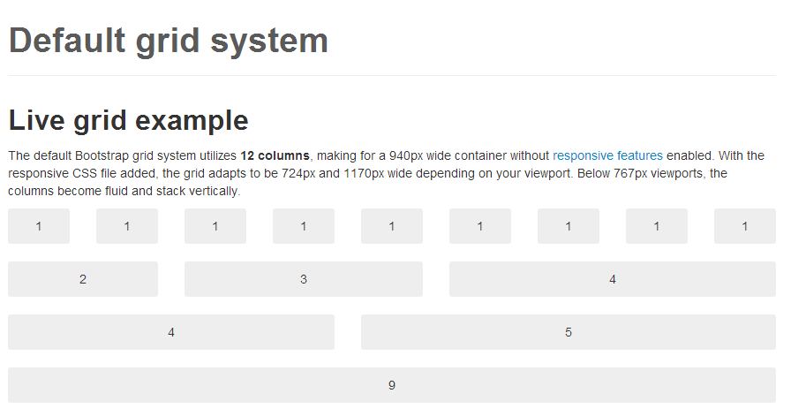
Trabajando con las grid
@Jandrey15

Slide 7
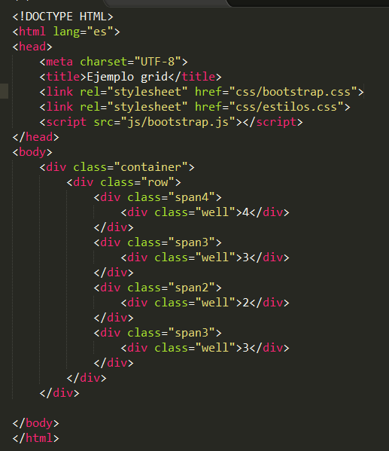
Ejemplos

Slide 8
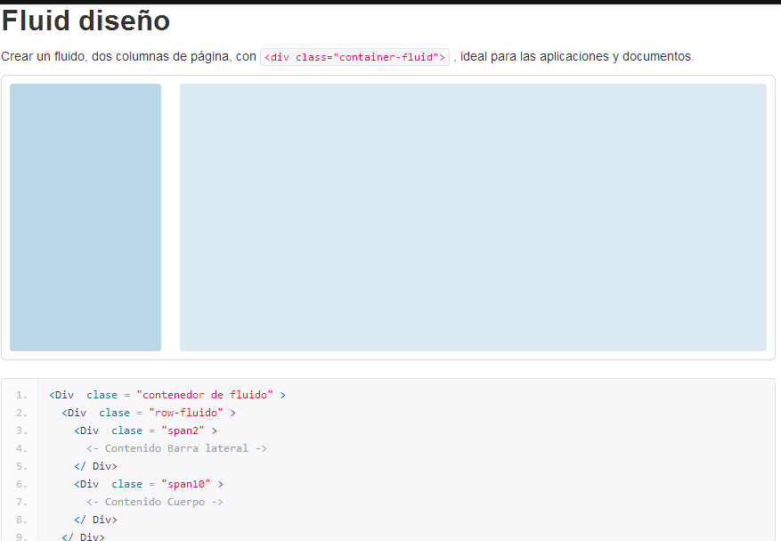
Diseño Fluid

Slide 9
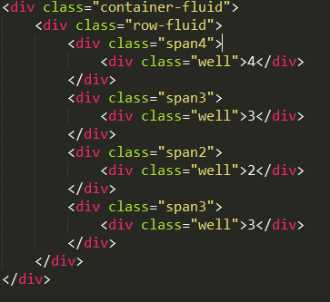
Ejemplo

Slide 10
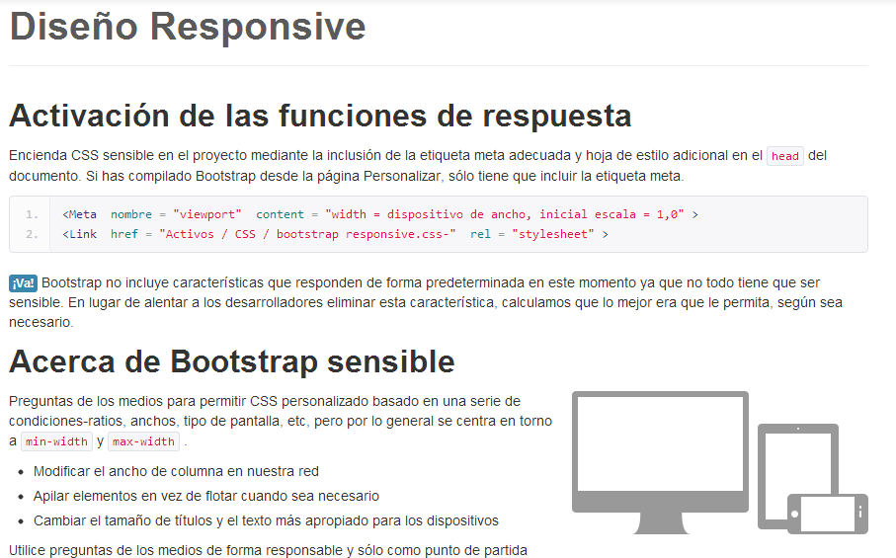
Diseño Responsive

Slide 11
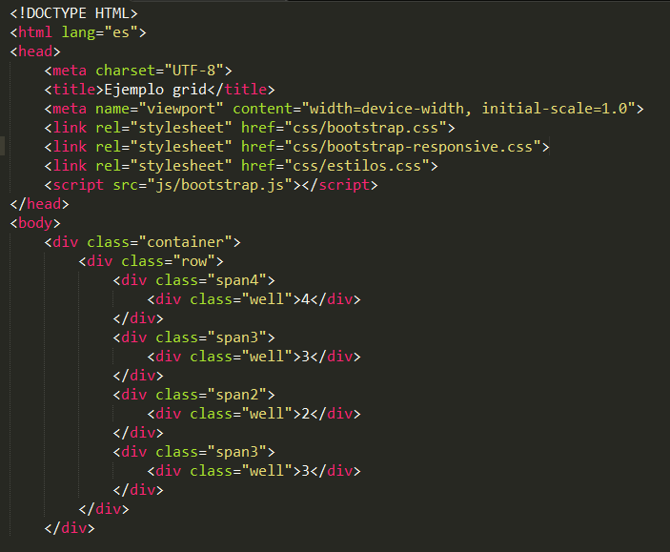
Ejemplo

Slide 12
Gracias…

